Slide 1
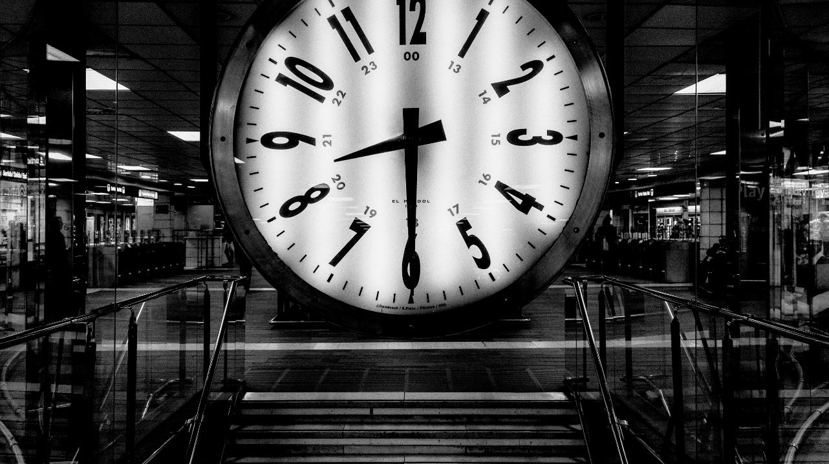
ESTUDIO 6
Conociendo las señales El fin

Slide 2
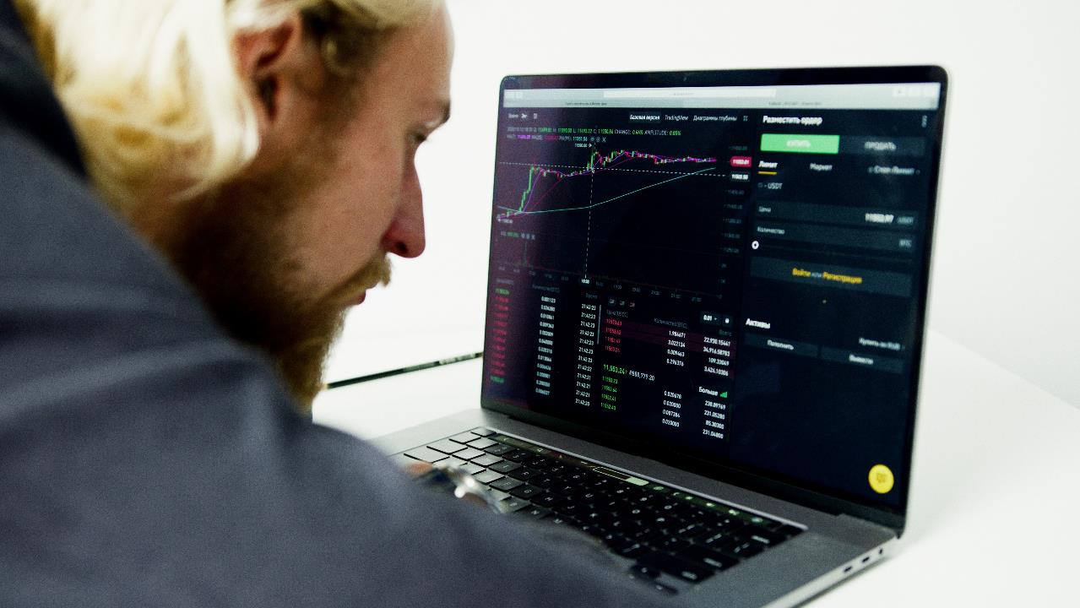
"no existe una forma científica o METODOLÓGICAMENTE PROBADA de relacionar los índices para obtener un diagnóstico preciso".

Slide 3

A los empresarios e inversores siempre les gustaría TENER DIAGNÓSTICOS INFALIBLES.

Slide 4
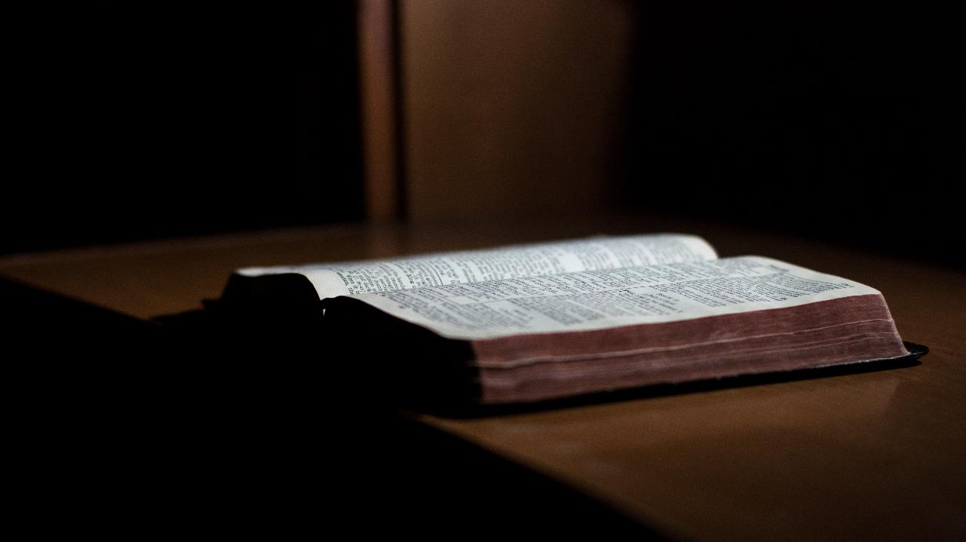
¿Presenta la Biblia, DEBIDAMENTE ESTUDIADA, un análisis y un diagnóstico precisos de lo que va a SUCEDERLE A ESTE MUNDO?

Slide 5

01. ¿Qué sugerente pregunta le hicieron los discípulos a Jesús sobre el fin del mundo? Mt 24:1-3

Slide 6
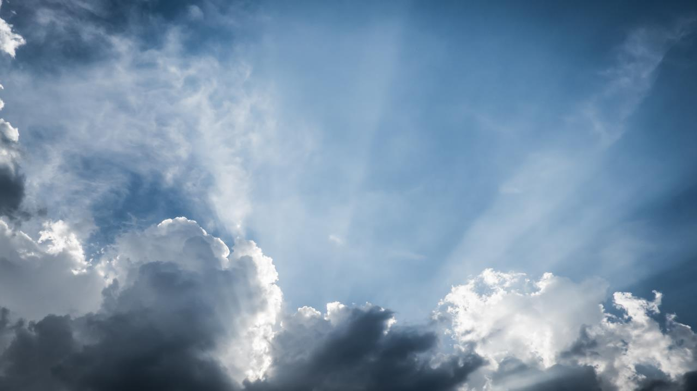
— Díganos cuándo SUCEDERÁN ESTAS COSAS y qué señal habrá de su venida y DEL FIN DE LOS TIEMPOS.

Slide 7
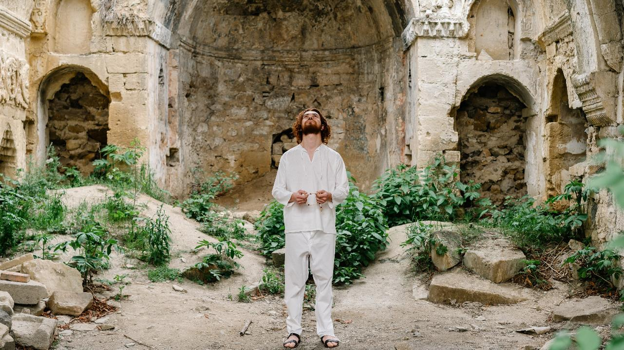
Jesús proporcionó un RELATO COMPLETO, tanto en relación con el cumplimiento de la destrucción DEL TEMPLO DE JERUSALÉN, que tuvo lugar en el año 70 d.C., cuando no quedó PIEDRA SOBRE PIEDRA.

Slide 8

02. ¿Qué señales en el mundo social mostraron Jesús y el apóstol Pablo? Mt 24:6,7,10; 2 Tm 3:1-5

Slide 9

Y oiréis hablar de GUERRAS Y RUMORES DE GUERRAS. Mantente alerta y NO TE ALARMES, porque esto debe suceder, pero AÚN NO ES EL FIN....

Slide 10
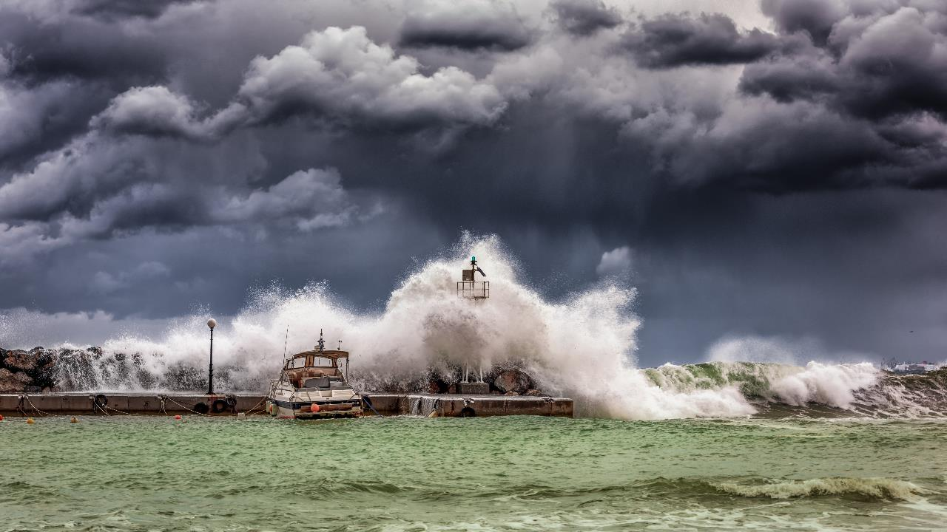
Porque se levantará NACIÓN CONTRA NACIÓN, y reino contra reino. Habrá hambrunas y TERREMOTOS EN VARIOS LUGARES

Slide 11

los seres humanos serán EGOÍSTAS, CODICIOSOS, ORGULLOSOS, ARROGANTES, blasfemos, desobedientes a sus padres, ingratos, impíos, sin afecto natural, IMPLACABLES, CALUMNIADORES...

Slide 12

SIN DOMINIO PROPIO, crueles, ENEMIGOS DEL BIEN, TRAIDORES, ATREVIDOS, engreídos, más amigos del placer que amigos de Dios, teniendo una forma de piedad PERO NEGANDO EL PODER DE ELLA.

Slide 13
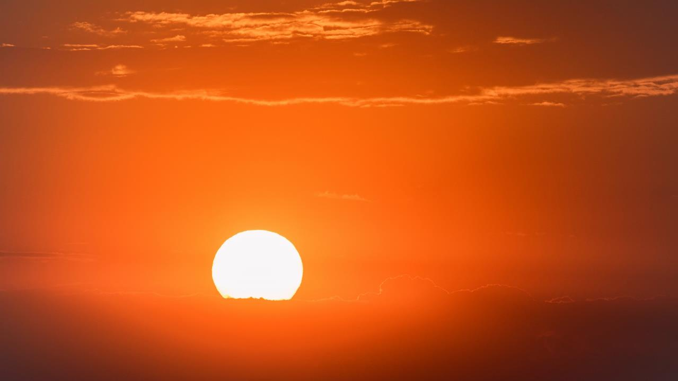
03. ¿Qué señales de la naturaleza mostró Jesús?? Mt 24:7,29; Ap 6:12-14

Slide 14
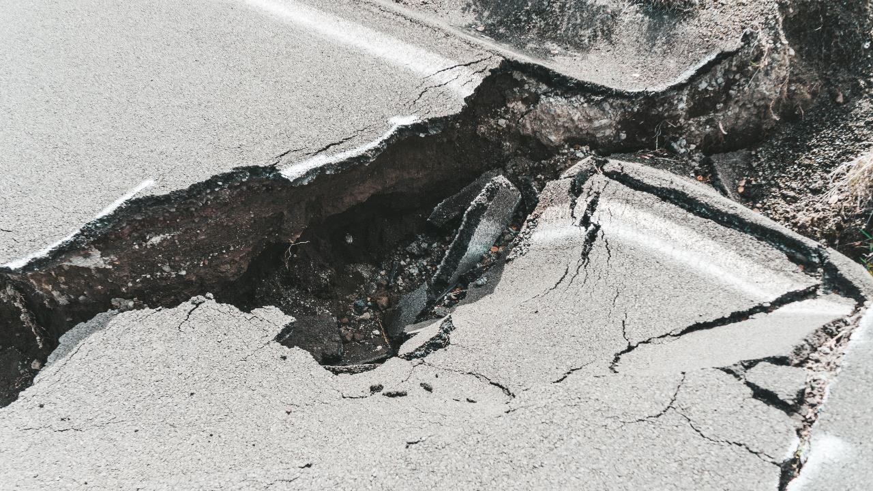
...el cielo se recogió como un PERGAMINO CUANDO SE ENROLLA. Entonces todas las montañas e islas fueron MOVIDAS DE SU LUGAR.
01/11/1755 - el gran terremoto de Lisboa

Slide 15
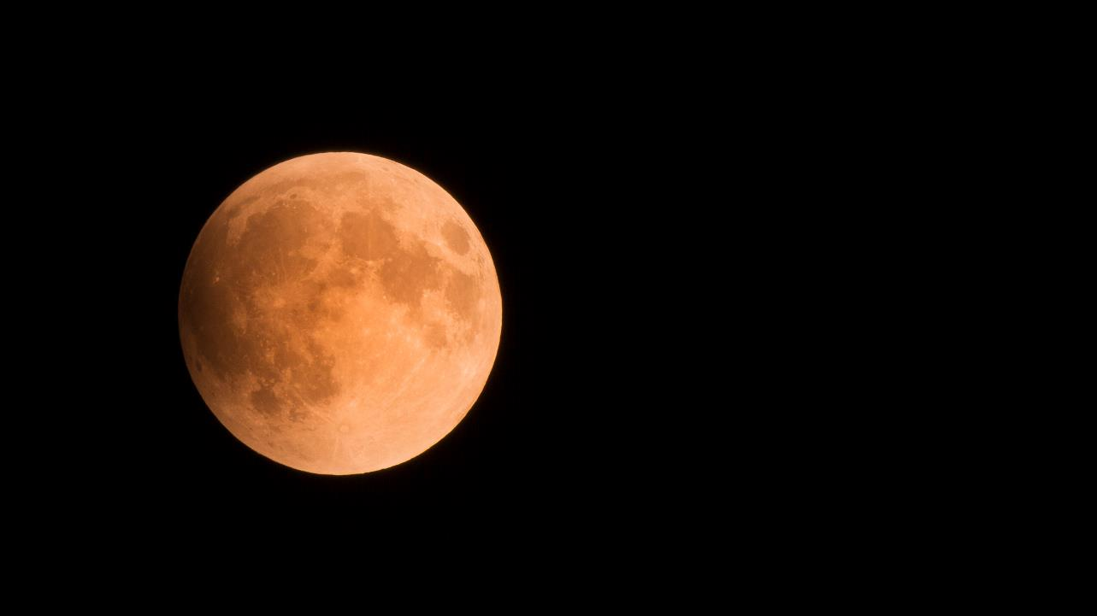
— Inmediatamente después de la tribulación de esos días, EL SOL SE OSCURECERÁ y la luna NO BRILLARÁ.
19/05/1780 - el oscurecimiento del sol y la luna de sangre

Slide 16
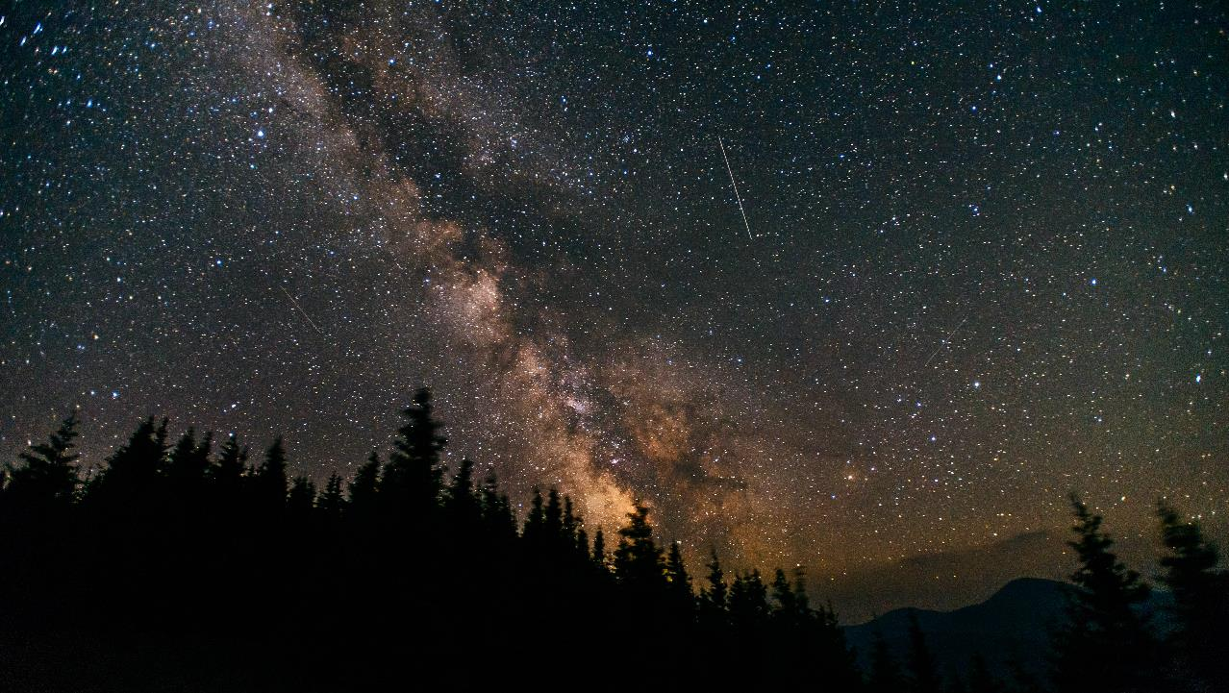
... las estrellas del cielo CAYERON A LA TIERRA, como una higuera deja caer sus higos verdes cuando la sacude un viento fuerte.
12/11/1833 - lluvia de meteoritos.

Slide 17

04. ¿Qué señales mostró Jesús en el mundo religioso? Mt 24:4,5,11,24

Slide 18

Jesús respondió: " Tengan cuidado de que NADIE LOS ENGAÑE. Porque vendrán muchos en mi nombre diciendo: "Yo soy el Cristo", Y ENGAÑARÁN A MUCHOS.

Slide 19
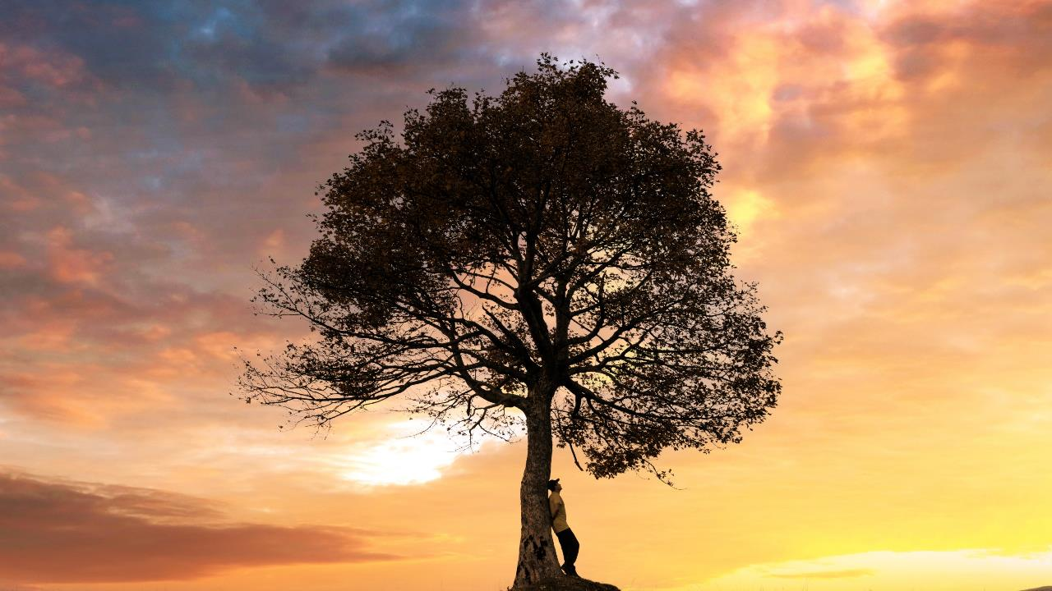
05. ¿Cuál es la señal de Dios y cómo podemos evitar ser engañados? Mt 24:14; I Jo 4:1

Slide 20

Y ESTE EVANGELIO DEL REINO será predicado POR TODO EL MUNDO para testimonio a todas las naciones. ENTONCES VENDRÁ EL FIN

Slide 21
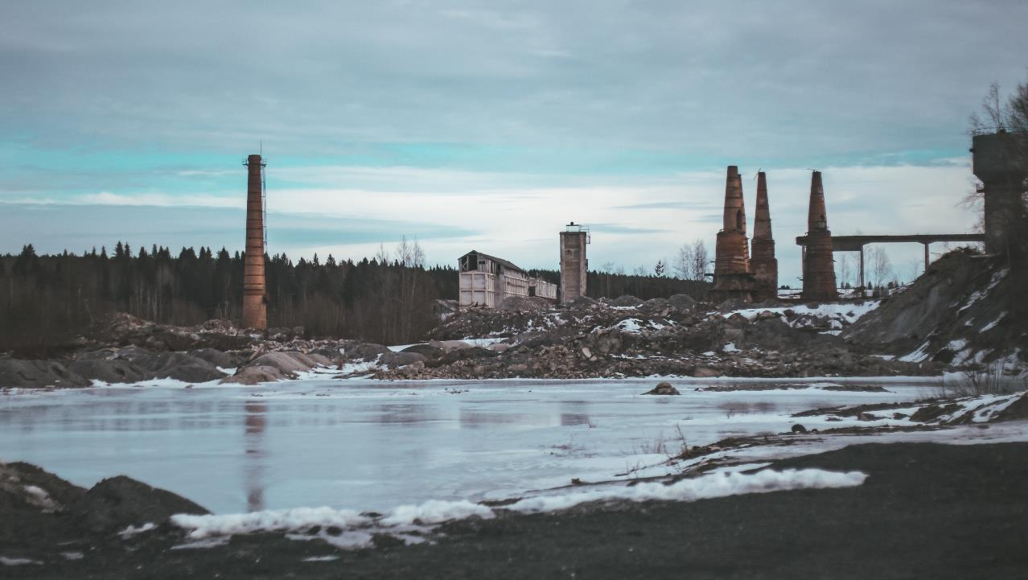
Los síntomas de DEGRADACIÓN DE LA NATURALEZA, la sociedad y las religiones no son MALDICIONES DE DIOS, sino el resultado de las DECISIONES HUMANAS

Slide 22

06. ¿Cuál debe ser nuestra reacción cuando vemos que suceden estas cosas? Mt 24:36-39; Lc 21:28; Mt 28:19,20; Ap 1:3

Slide 23

Ahora, cuando estas cosas comiencen a suceder, LEVÁNTENSE Y MANTENGAN LA CABEZA EN ALTO, porque su redención se acerca.

Slide 24

Jesús nos aconseja que ESTEMOS ATENTOS A LOS SIGNOS y contentos de que se acerque el fin del mundo del pecado.

Slide 25

¿Cómo reaccionas cuando te das cuenta de que Dios nos está preparando UNA NUEVA Y HERMOSA REALIDAD en un futuro próximo?

